Slide 1
IT Academy
Developer Program
Abril 2018

Slide 2

Barcelona Activa, l’agència de desenvolupament econòmic i local de l’Ajuntament de Barcelona
La nostra missió
Impulsar la política econòmica i el desenvolupament local per promoure la millora de la qualitat de vida de les ciutadanes i ciutadans de Barcelona a través del foment de l’ocupació, l’impuls de l’emprenedoria i el suport a les empreses, responent a les diferents necessitats de les persones en el seu territori i des de la perspectiva de l’economia plural, que inclou, entre altres, l’economia social i solidària.
Potenciar l’empoderament de la ciutadania i el reequilibri entre territoris per assolir un model just de desenvolupament econòmic, així com de creació, manteniment i repartiment de l’ocupació.
2

Slide 3

Barcelona Activa, l’agència de desenvolupament econòmic i local de l’Ajuntament de Barcelona
Què fem?
Acompanyem la
ciutadania durant tot
el procés de recerca
de feina
barcelona.cat/treball
Donem suport a les
persones emprenedores per fer realitat la seva
idea de negoci, sigui de forma col·lectiva,
comunitària o individual
barcelona.cat/emprenedoria
I tot això ho fem
en clau de territori,
incloent la perspectiva
de gènere i la diversitat
des d'una visió
d'economia plural
Ajudem les empreses
i organitzacions a créixer, connectar-se amb l'ecosistema i consolidar-se amb models socialment responsables
barcelona.cat/empresa
Oferim formació
tecnològica a les
persones que cerquen
feina, emprenedores
i professionals
barcelona.cat/cibernarium
3

Slide 4
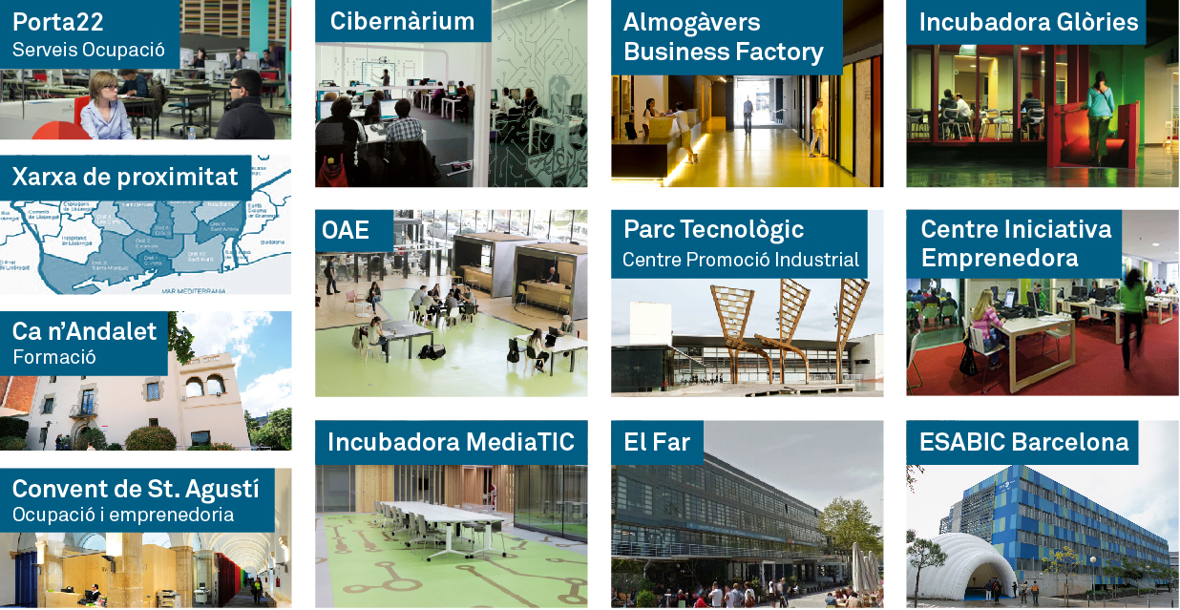
Barcelona Activa, l’agència de desenvolupament econòmic i local de l’Ajuntament de Barcelona
Equipaments al servei de la ciutat
4

Slide 5
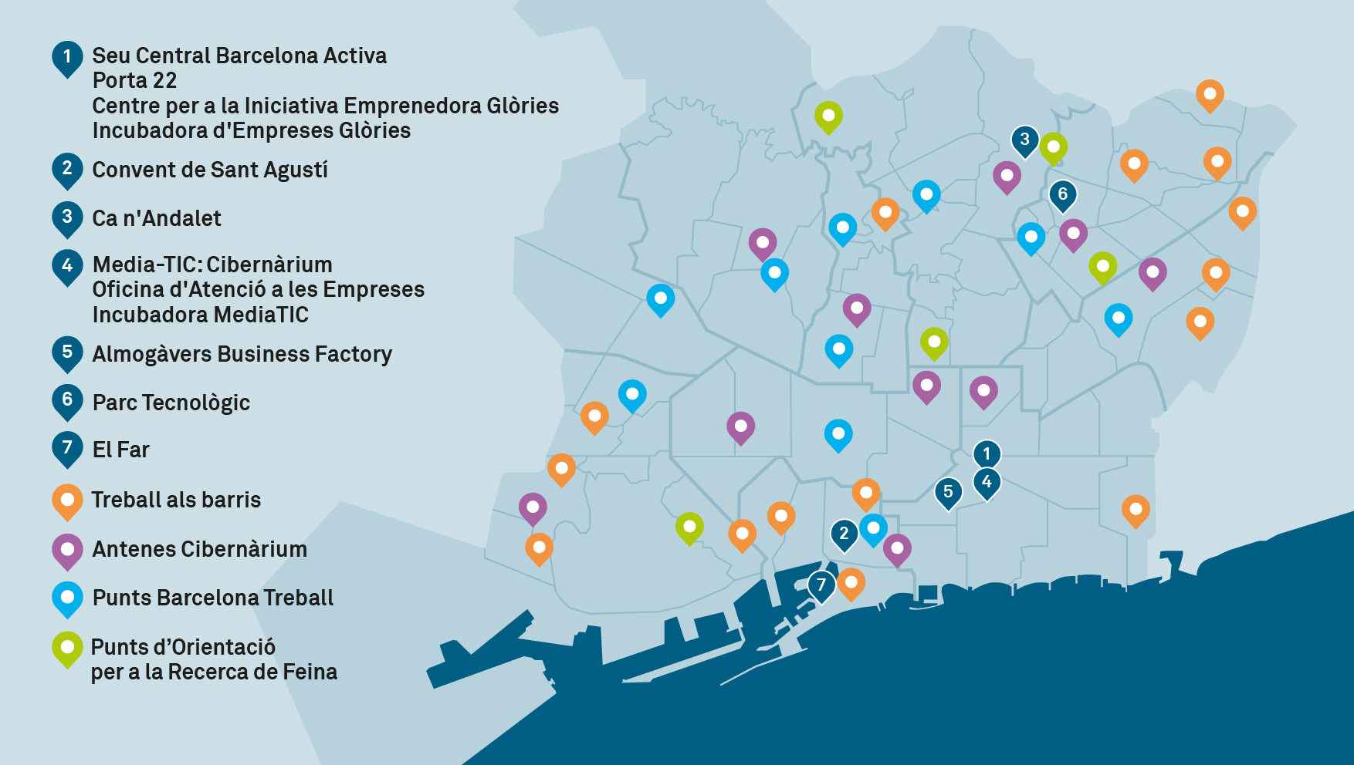
Barcelona Activa, l’agència de desenvolupament econòmic i local de l’Ajuntament de Barcelona
Barcelona Activa, molt present als barris
5

Slide 6
IT Academy – Developer Program
Què es IT Academy?
6

Slide 7
IT Academy
Què es?
IT Academy de Barcelona Activa és una iniciativa pública que busca millorar la competitivitat de les empreses de la ciutat mitjançant la millora de les competències tecnològiques de la ciutadania, professionals i empreses, donant així resposta a la necessitat que tenen les empreses de tenir perfils tecnològics especialitzats.
Realitzem capacitacions de:
Programació
Capacitacions en Front-End, Back-End i Android Mobile seguint un model innovador de formació mentoritzada, en què les persones participants adquireixen coneixements de programació mitjançant plataformes online d'autoaprenentatge i participen en equips de simulació de projectes reals. Amb el servei de mentoria permanent una persona professional experta les acompanyarà a progressar quan ho necessitin
Anàlisis de dades
Cursos intensius (Bootcamp) de fins a 250 hores, pensats per potenciar coneixements tecnològics específics en anàlisi de dades i adaptar-se a les últimes innovacions del sector TIC
7

Slide 8
IT Academy
Developer Program
Començant
Podràs aprendre a programar, seguint en un dels següents itineraris:
Back-End Java Developer
Front-End Developer
Android Mobile Developer
Un cop escollit l’itinerari, hauràs d’anar superant una sèrie de cursos, exercicis i proves. Pots entrar a la part que vulguis de l’itinerari sempre que superis les proves pertinents.
Totes aquestes tasques les has de fer de manera autònoma, però tindràs un mentor/a a la teva disposició que et pot ajudar a resoldre allò que no puguis per tu mateix/a.
Durant l’aprenentatge es pot canviar d’itinerari però l’objectiu és realitzar un d’ells
i
El mentor/a es una figura d’ajuda, tingues en compte que hi ha altres companys a la seva disposició i que hauria de ser el teu últim recurs. Un dels teus objectius ha de ser la resolució pròpia de problemes.
i

Slide 9
IT Academy
Developer Program
Objectius i bones pràctiques
L’objectiu principal de la capacitació és que puguis assolir els coneixements necessaris per poder entrar a formar part d’un equip de programació. Per tant:
Tracta d’assolir tots els conceptes. Recorda, l’objectiu és aprendre i la velocitat la poses tu. Copiar exàmens, pràctiques o exercicis no t’ajudarà en els teus objectius.
Realitza totes les parts pràctiques, podràs practicar tant a l’aula com a casa teva. Com més practiquis, més preparat/ada estaràs per incorporar-te a un equip de treball.
La capacitació és presencial, i l’assistència obligatòria. Si no pots assistir un dia, recorda justificar-ho, i si tens pensat deixar de venir permanentment, si us plau comunica-ho amb temps.
Aquesta capacitació és gratuïta, però el cost directe aproximat es de 1.000€ per persona. Fes un ús responsable d’aquests recursos.
Pots utilitzar els ordinadors de l’aula, però està totalment permès que portis el teu propi ordinador. Recorda però, que hauràs d’instal·lar els programari necessàri.
Llegeix amb atenció les normes del curs abans de començar.

Slide 10
IT Academy
Developer Program
A més...
De cara a potenciar el màxim les teves competències professionals i estar el màxim preparat possible per entrar al mercat laboral, hauràs de cursar una sèrie de competències transversals a més de l’itinerari tècnic.
El mentor serà qui et guiarà perquè escullis en cada moment les formacions que hauries de fer. D’entre d’altres, podràs escollir les següents:
Inici
Fi
Capacitació mentoritzada
Treball
en equip
Lideratge
Estructuració i disseny de presentacions
Presentació i comunicació
Preparació presentació projecte final
Imatge i marca personal
Resolució de Conflictes
Millora del clima laboral
Revisió i millora del CV
Preparació entrevista de treball

Slide 11

IT Academy
Developer program
Un dia a classe
09:00 Inici de la activitat
09:05 Welcome nous alumnes (si s’escau)
09:30 Possible master class mentor/a
10:00 Treball en equip (si s’escau)
13:00 Fi de l’activitat
Tarda Treball continuat a casa

Slide 12
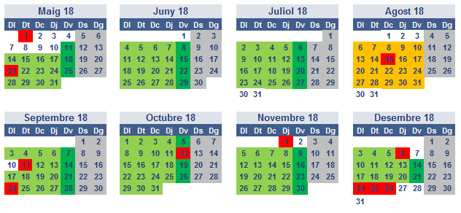

IT Academy
Developer Program
Més informació
Lloc de realització: Cibernarium (c/ Roc Boronat 117 1er pis)
Horari d’assistència: 09:00h – 13:00h
Calendari:
Responsables del programa:
Martí Rodriguez – marti.rodriguez@barcelonactiva.cat
Xavier Gonzalez – xavier.gonzalez@barcelonactiva.cat

Slide 13
IT Academy
Developer Program
Claus
MV
Usuari: owner (amb capacitat sudo)
Password: Password1
MySQL
Usuari: root
Password: Password1

Slide 14
Itineraris
14

Slide 15
IT Academy – Developer Program
Back-End Java Developer
Descripció general
Com que la programació va destinada a servidors web i aplicacions, cal assolir coneixements generals de networking i “shell scripting” en entorns *NX (Linux)
Addicionalment, cal també assolir un bon coneixement de Bases de Dades, ORM i frameworks empresarials.
Malgrat que l’HTML/CSS/JS és habitualment considerat com pertanyent al “front-end”, la feina de “back-end” també requereix un molt bon coneixement de tots tres llenguatges.
Finalment, JS també resulta imprescindible per a desenvolupar sobre NodeJs.
Contingut general TIC
Bases de dades SQL
1 i 2
Programació OOP Java
Java Back-End
Projecte

Slide 16
IT Academy – Developer Program
Back-End Java Developer
Itinerari
Contingut general TIC
Bases de dades SQL
1 i 2
Programació OOP Java
Java Back-End
Projecte
1 | Computer Science Principles: The Internet
2 | Learning VirtualBox
3 | Networking Foundations: Networking Basics
4 | Programming Foundations: Web Services
5 | Learn API Documentation with JSON and XML
6 | Learning Linux Command Line
7 | Linux: Multitasking at the command line
11 | Version Control for Everyone
Prova | IT_GEN02

Slide 17
IT Academy – Developer Program
Back-End Java Developer
Itinerari
Contingut general TIC
Bases de dades SQL
1 i 2
Programació OOP Java
Java Back-End
Projecte
12 | Learning Relational Databases
13 | SQL syntax overview
14 | Database Foundations: Core Concepts
15 | Database Foundations: Creating and Manipulating Data
16 | Database Foundations: Storage
17 | SQL: Data Reporting and Analysis
Exercici | Exercici bdd1
Prova | BDD_SQL01
18 | (OPCIONAL) PostgreSQL 9 with PHP Essential Training

Slide 18
IT Academy – Developer Program
Back-End Java Developer
Itinerari
Contingut general TIC
Bases de dades SQL
1 i 2
Programació OOP Java
Java Back-End
Projecte
19 | Computer Science Principles: Programming
20 | What is programming?
21 | Programming Foundations: Object-Oriented Design
Prova | DEV_GEN01
22 | Programming Foundations: Design Patterns
23 | Java Platforms Compared: SE vs EE vs ME
24 | Learning Java
25 | Java 7 Essential Training
26 | Java Essential Training for Students
27 | Learning Java Lambda Expressions
28 | Java: Data Structures
29 | Learning Java Threads
30 | Java: Generic Classes
31 | Java: Recursion
Prova | DEV_JAVA01
Programació OOP
Java 1
Java 2

Slide 19
IT Academy – Developer Program
Back-End Java Developer
Itinerari
Contingut general TIC
Bases de dades SQL
1 i 2
Programació OOP Java
Java Back-End
Projecte
32 | Learning Java Enterprise Edition
33 | Java: Build Automation with Maven
34 | Gradle for Java developers
35 | Java: Testing with JUnit
36 | Spring: Framework In Depth
37 | Learning Spring with Spring Boot
38 | Java Database Integration with JDBC
39 | Java Database Access with Hibernate
40 | Creating Your First RESTful Spring Boot Microservice with JPA
41 | Spring: Spring Data
42 | Spring boot Essential Training
Prova | BK_JAVA01

Slide 20
IT Academy – Developer Program
Back-End Java Developer
Itinerari
Contingut general TIC
Bases de dades SQL
1 i 2
Programació OOP Java
Java Back-End
Projecte
1,5h | Scrum: The Basics
1,5h | Agile methodologies: Scrum and Kanban
0,5h | Leading and Working in Teams
2h | Work with Teams
3h | Time Management Fundamentals
1h | Creating a Positive and Healthy Work Environment
1h | How to use Trello
3h | Learning Slack

Slide 21
IT Academy – Developer Program
Front-End Developer
Descripció general
Donat que els continguts a mostrar al client són proporcionats per servidors web i d’aplicacions (back-end), cal assolir coneixements generals de networking i comunicacions. En qualsevol cas, és important saber configurar un servidor sobre el qual poder programar de forma autònoma.
Cal tenir un coneixement general de modelatge i Bases de Dades.
Cal conèixer amb profunditat els frameworks JavaScript.
Cal un excel·lent coneixement de HTML/CSS/JS, certa sensibilitat pel disseny (UI) i uns bons coneixements sobre usabilitat (UX).
Contingut general TIC
Bases de dades SQL
1
Programació OOP JS
JavaScript Front-End
Java Front-End
Projecte

Slide 22
IT Academy – Developer Program
Front-End Developer
Itinerari
Contingut general TIC
Bases de dades SQL
1
Programació OOP JS
JavaScript Front-End
Java Front-End
Projecte
1 | Computer Science Principles: The Internet
2 | Learning VirtualBox
3 | Networking Foundations: Networking Basics
4 | Programming Foundations: Web Services
5 | Learn API Documentation with JSON and XML
6 | Learning Linux Command Line
7 | Linux: Multitasking at the command line
10 | Version Control for Everyone
Prova | IT_GEN02

Slide 23
IT Academy – Developer Program
Front-End Developer
Itinerari
Contingut general TIC
Bases de dades SQL
1
Programació OOP JS
JavaScript Front-End
Java Front-End
Projecte
11 | Learning Relational Databases
12 | SQL syntax overview
13 | Database Foundations: Core Concepts
Prova | BDD_SQL02

Slide 24
IT Academy – Developer Program
Front-End Developer
Itinerari
Contingut general TIC
Bases de dades SQL
1
Programació OOP JS
JavaScript Front-End
Java Front-End
Projecte
14 | What is programming?
15 | Computer Science Principles: Programming
16 | Programming Foundations: Object-Oriented Design
Prova | DEV_GEN01
17 | Web Development Foundations: Full-Stack vs Front-End
18 | HTML Essential Training
19 | UX Foundations: Accessibility
20 | Standard design
21 | CSS Essential Training 1
22 | Learning CSS
Programació OOP

Slide 25
IT Academy – Developer Program
Front-End Developer
Itinerari
Contingut general TIC
Bases de dades SQL
1
Programació OOP JS
JavaScript Front-End
Java Front-End
Projecte
23 | JavaScript Essential Training
24 | Learning JavaScript Debugging
25 | Learning ECMAScript 6
26 | CSS with LESS and Sass
27 | CSS Positioning Best Practices
Prova | DEV_JS01
JS 2

Slide 26
IT Academy – Developer Program
Front-End Developer
Itinerari
Contingut general TIC
Bases de dades SQL
1
Programació OOP JS
JavaScript Front-End
Java Front-End
Projecte
28 | jQuery Essential Training
29 | jQuery for Web Designers
30 | JavaScript and AJAX: Integration Techniques
Prova | FE_JSDEV01
31 | Bootstrap 4 Essential Training
32 | Learning Responsive Design
33 | Bootstrap Layouts: Responsive single-page design
34 | Angular 2 Essential Training
35 | Angular 2 Forms: Data Binding and Validation
36 | Angular 2 Testing and Debugging
Prova | FE_JSDEV02

Slide 27
IT Academy – Developer Program
Front-End Developer
Itinerari
Contingut general TIC
Bases de dades SQL
1
Programació OOP Java JS
JavaScript Front-End
Java Front-End
Projecte
37 | Learning JavaFX GUI Development
38 | Create Interfaces with FXML and JavaFX
39 | Learning Polymer

Slide 28
IT Academy – Developer Program
Front-End Developer
Itinerari
Contingut general TIC
Bases de dades SQL
1
Programació OOP JS
JavaScript Front-End
Java Front-End
Projecte
1,5h | Scrum: The Basics
1,5h | Agile methodologies: Scrum and Kanban
0,5h | Leading and Working in Teams
2h | Work with Teams
3h | Time Management Fundamentals
1h | Creating a Positive and Healthy Work Environment
1h | How to use Trello
3h | Learning Slack

Slide 29
IT Academy – Developer Program
Android Mobile Developer
Descripció general
Les Apps “empresarials” gestionen continguts que són proporcionats per servidors web i d’aplicacions. Per tant, cal assolir coneixements generals de networking i comunicacions. I, en qualsevol cas, és important saber configurar un servidor sobre el que poder programar de forma autònoma.
Es imprescindible assolir un alt nivell de programació en el llenguatge Java
Cal tenir un coneixement general de modelat i Bases de Dades: SQLite
Cal desenvolupar certa sensibilitat pel disseny (UI) i assolir uns bons coneixements sobre usabilitat (UX).
Contingut general TIC
Bases de dades SQL
1
Programació OOP Java
Java Android SDK
Projecte

Slide 30
IT Academy – Developer Program
Android Mobile Developer
Itinerari
Contingut general TIC
Bases de dades SQL
1
Programació OOP Java
Java Android SDK
Projecte
1 | Computer Science Principles: The Internet
2 | Learning VirtualBox
3 | Networking Foundations: Networking Basics
4 | Programming Foundations: Web Services
5 | Learn API Documentation with JSON and XML
6 | Learning Linux Command Line
7 | Linux: Multitasking at the command line
11 | Version Control for Everyone
Prova | IT_GEN02

Slide 31
IT Academy – Developer Program
Android Mobile Developer
Itinerari
Contingut general TIC
Bases de dades SQL
1
Programació OOP Java
Java Android SDK
Projecte
12 | Learning Relational Databases
13 | SQL syntax overview
14 | Database Foundations: Core Concepts
Prova | BDD_SQL02

Slide 32
IT Academy – Developer Program
Android Mobile Developer
Itinerari
Contingut general TIC
Bases de dades SQL
1
Programació OOP Java
Java Android SDK
Projecte
15 | What is programming?
16 | Computer Science Principles: Programming
17 | Programming Foundations: Object-Oriented Design
Prova | DEV_GEN01
18 | Java Platforms Compared: SE vs EE vs ME
19 | Learning Java
20 | Java 7 Essential Training
21 | Java Essential Training for Students
22 | Learning Java Threads
23 | Java: Recursion
Prova | DEV_JAVA01
Programació OOP
Java 1

Slide 33
IT Academy – Developer Program
Android Mobile Developer
Itinerari
Contingut general TIC
Bases de dades SQL
1
Programació OOP Java
Java Android SDK
Projecte
24 | Android Development Essential Training: Create Your First App
25 | Designing iOS and Android Apps
26 | Android Studio Essential Training
27 | Andorid Development Essential Training: Design a User interface
28 | Android App Development: Communicating with the User
29 | Android App Development: Local Data Storage (2013)
30 | Building Flexible Android Apps with the Fragments API
31 | Android App Development: Animations and Transitions
32 | Building a Note-Taking App for Android
33 | Learning Google Play Services For Android
34 | Android App development: google Maps

Slide 34
IT Academy – Developer Program
Android Mobile Developer
Itinerari
Contingut general TIC
Bases de dades SQL
1
Programació OOP Java
Java Android SDK
Projecte
35 | Learning Firebase cloud Messaging for Android
36 | Google Firebase for Android: First Look
37 | Android App Development: RESTful Web Services
38 | Building Android Apps with Cloud Services
39 | Android App Development: Unit Testing
40 | Android Development Essential Training: Distributing Apps
41 | Kotlin Essential Training

Slide 35
IT Academy – Developer Program
Android Mobile Developer
Itinerari
Contingut general TIC
Bases de dades SQL
1
Programació OOP Java
Java Android SDK
Projecte
Link | Difference between MVC, MVP And MVVM (Tutorial)
1,5h | Learning Cloud Service APIs
Link | Ciclo de vida de las aplicaciones (Tutorial)
Link | ORM Room (Tutorial)
Link | RecyclerView (Tutorial)
Link | ViewPager (Tutorial)
Link | MapView (Tutorial)
Link | Dependency Injection (DI) (Tutorial)
Link | Kotlin (Tutorial)
Link | Shared preferences storage (Tutorial)
Prova | APP_JAVDEV1

Slide 36
IT Academy – Developer Program
Android Mobile Developer
Itinerari
Contingut general TIC
Bases de dades SQL
1
Programació OOP Java
Java Android SDK
Projecte
1,5h | Scrum: The Basics
1,5h | Agile methodologies: Scrum and Kanban
0,5h | Leading and Working in Teams
2h | Work with Teams
3h | Time Management Fundamentals
1h | Creating a Positive and Healthy Work Environment
1h | How to use Trello
3h | Learning Slack

